Slide 1




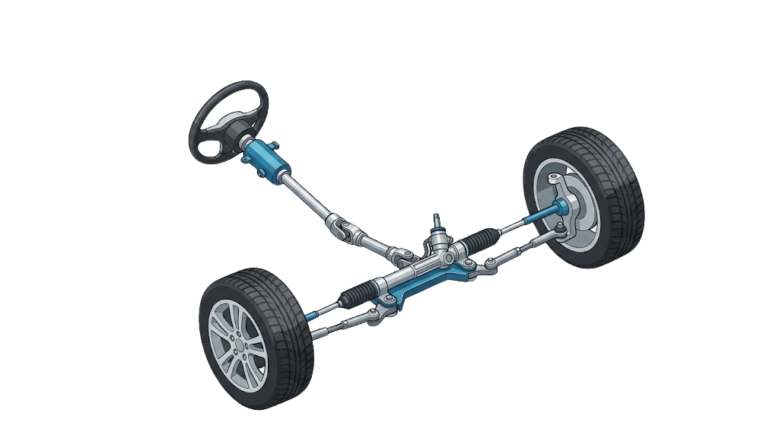
HỆ THỐNG LÁI Ô TÔ
CÁCH HOẠT ĐỘNG HỆ THỐNG LÁI
Hệ thống lái cơ khí – Trợ lực thủy lực – Trợ lực điện
Thực tập hệ thống điều khiển và chuyển động ô tô
Sinh viên thực hiện: | HẦU NGỌC MINH TÂM
Thông tin : | LỚP: 24OT113 MSSV: 124000812
Giảng viên hướng dẫn: | Th.S NGUYỄN CÔNG QUÝ
Giai đoạn báo cáo: | Lần 1
TP.Đồng Nai, ngày 6 tháng 9 năm 2026.

Slide 2
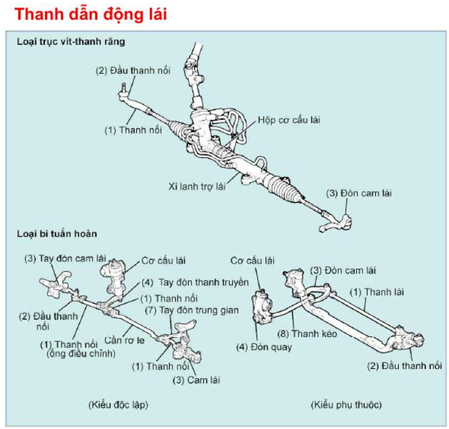
HỆ THỐNG LÁI Ô TÔ
1.1 HỆ THỐNG LÁI CƠ KHÍ
Cách hoạt động của hệ thống lái cơ khí:
Khi đánh lái sang trái.
-Người lái xoay vô lăng sang trái
-Trục lái quay theo
-Cơ cấu lái biến chuyển động quay thành chuyển động đầu ra
-Thanh dẫn động lái truyền chuyển động đó đến hai bánh trước
-Bánh trước xoay sang trái, làm xe đổi hướng
Khi đánh lái sang phải.
-Toàn bộ quá trình giống đánh lái trái nhưng ngược chiều
Khi trả lái.
-Khi bỏ lực trên vô lăng thì bánh xe có xu hướng trở về vị trí chạy thẳng nhờ hình học góc đặt bánh xe
Cấu tạo thanh dẫn động lái, loại trục vít – thanh răng (trên) và loại bi tuần hoàn kiểu độc lập, kiểu phụ thuộc (dưới).

Slide 3


HỆ THỐNG LÁI Ô TÔ
Ưu điểm
Nhược điểm
Kết cấu khá đơn giản
Lực đánh lái lớn
Không cần bơm dầu hoặc mô tơ trợ lực
Đánh lái nặng hơn
Dễ kiểm tra, bảo dưỡng và sửa chữa
Chấn động từ mặt đường có thể truyền ngược lên vô lăng
Truyền chuyển động trực tiếp

Slide 4
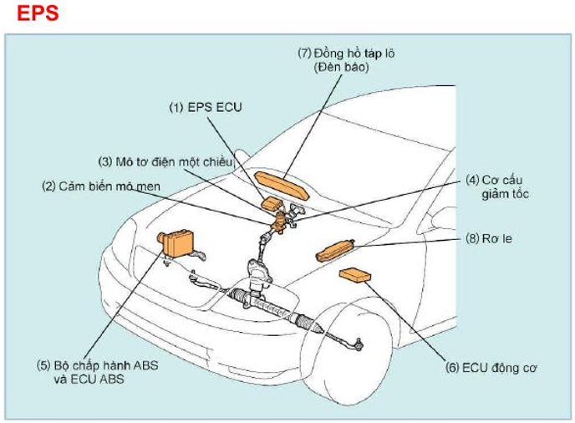
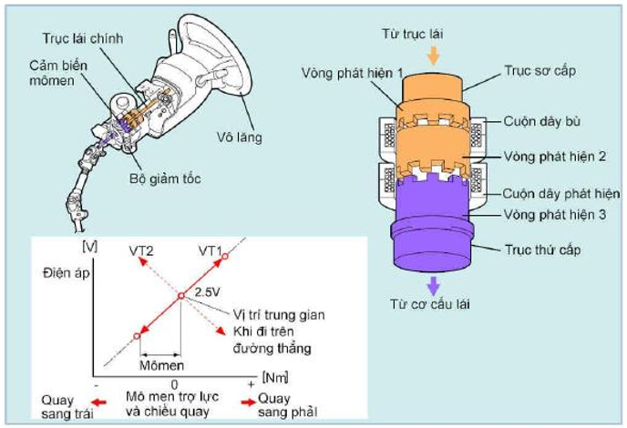
HỆ THỐNG LÁI Ô TÔ
1.2 HỆ THỐNG LÁI TRỢ LỰC ĐIỆN (EPS)
Sơ đồ bố trí các bộ phận hệ thống lái trợ lực điện (EPS) trên xe.
Cấu tạo cảm biến mô-men (vòng phát hiện 1, 2, 3 và thanh xoắn) và đặc tính điện áp ra theo mô-men lái.

Slide 5
HỆ THỐNG LÁI Ô TÔ
Ưu điểm
Nhược điểm
Dễ tích hợp với các hệ thống điện tử
Kết cấu điều khiển khá phức tạp
Đánh lái nhẹ
Chi phí sửa chữa cao
Không sử dụng dầu trợ lực
Phụ thuộc vào hệ thống điện của xe
Tiết kiệm nhiên liệu
Yêu cầu chẩn đoán điện tử
Điều khiển trợ lực linh hoạt

Slide 6
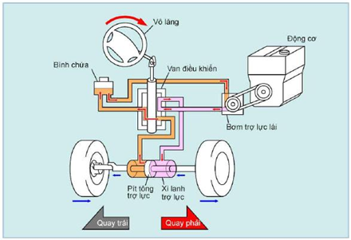
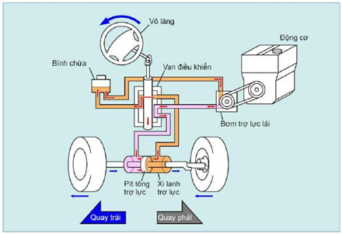
HỆ THỐNG LÁI Ô TÔ
1.3 HỆ THỐNG LÁI TRỢ LỰC THỦY LỰC
Cấu tạo gồm: Bơm trợ lực, Van điều khiển, Xi lanh trợ lực, Bình chứa, Đường ống thủy lực...
Sơ đồ nguyên lý trợ lực thủy lực trên toàn xe khi quay vô lăng sang phải.
Sơ đồ nguyên lý trợ lực thủy lực trên toàn xe khi quay vô lăng sang trái.

Slide 7
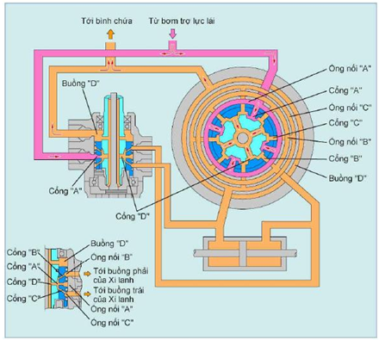
HỆ THỐNG LÁI Ô TÔ
Cách hoạt động của hệ thống lái trợ lực thủy lực
Van quay ở vị trí trung gian
Vị trí trung gian (giữ vô lăng, xe chạy thẳng):
-Khi trục van điều khiển không quay và đứng ở vị trí trung gian, dầu do bơm cung cấp sẽ chảy trực tiếp qua cổng và quay trở lại bình chứa.
-Hai buồng trái và phải của xi lanh trợ lực chịu áp suất ngang bằng nhau và không có sự chênh lệch áp suất, do đó không sinh ra lực trợ lực.
Van quay ở vị trí trung gian khi xe chạy thẳng.

Slide 8
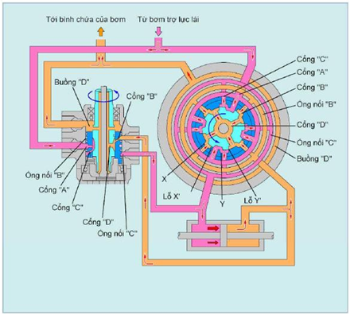
HỆ THỐNG LÁI Ô TÔ
Cách hoạt động của hệ thống lái trợ lực thủy lực
Van quay khi đánh lái sang trái
Đánh lái trái:
-Khi người lái quay vô lăng sang trái, thanh xoắn bị xoắn làm trục van điều khiển quay theo.
-Dầu từ bơm được chuyển hướng chảy qua ống nối để đi vào buồng xi lanh trái, tạo áp suất đẩy pít-tông và thanh răng dịch chuyển sang phải (tạo lực trợ lực theo chiều quay).
-Đồng thời, lượng dầu ở buồng xi lanh phải sẽ bị ép chảy ngược về bình chứa.
Van quay khi đánh lái sang trái: dầu chảy vào buồng xi lanh trái.

Slide 9
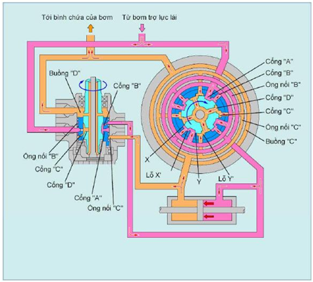
HỆ THỐNG LÁI Ô TÔ
Cách hoạt động của hệ thống lái trợ lực thủy lực
Van quay khi đánh lái sang phải
Đánh lái phải:
-Khi người lái quay vô lăng sang phải, thanh xoắn bị xoắn theo chiều ngược lại.
-Dầu được điều hướng chảy vào buồng xi lanh phải, tạo áp suất đẩy pít-tông và thanh răng dịch chuyển sang trái.
-Dầu ở buồng xi lanh trái lúc này được đẩy thoát về bình chứa.
Van quay khi đánh lái sang phải: dầu chảy vào buồng xi lanh phải

Slide 10
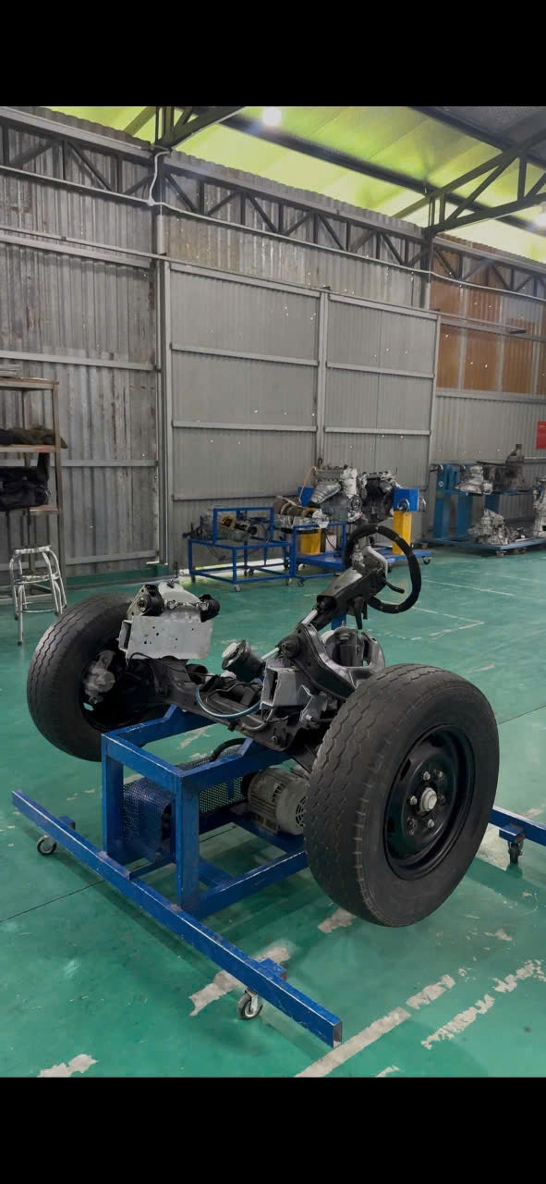
HỆ THỐNG LÁI Ô TÔ
Ưu điểm
Nhược điểm
- Mô-men trợ lực lớn: Khả năng chịu tải cao, phù hợp cho xe thương mại và xe tải trọng lớn.
-Tối ưu tính tỷ lệ (Độ nhạy lái): Giảm lực vành tay lái mà không làm thay đổi tỷ số truyền cơ cấu lái.
-Độ tin cậy cơ khí cao: Công nghệ cơ bản, kết cấu vững chắc và chịu va đập tốt.
-Tổn thất công suất (Parasitic loss): Trích công suất liên tục từ động cơ để lai bơm thủy lực, làm giảm tính kinh tế nhiên liệu.
-Kết cấu cồng kềnh: Khối lượng lớn và chiếm nhiều không gian bố trí hơn so với trợ lực điện.
-Chi phí bảo dưỡng cao: Cần kiểm tra định kỳ dây đai, thay dầu trợ lực và dễ phát sinh lỗi rò rỉ môi chất (xì phớt, bục tuy-ô).

Slide 11
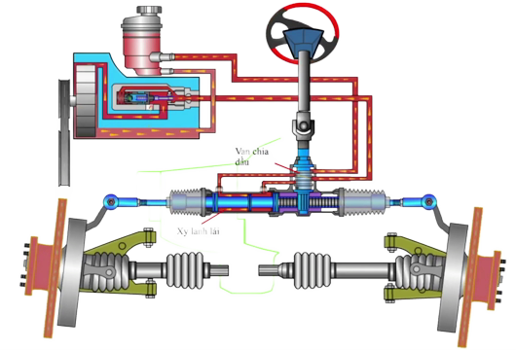
HỆ THỐNG LÁI Ô TÔ

Slide 12
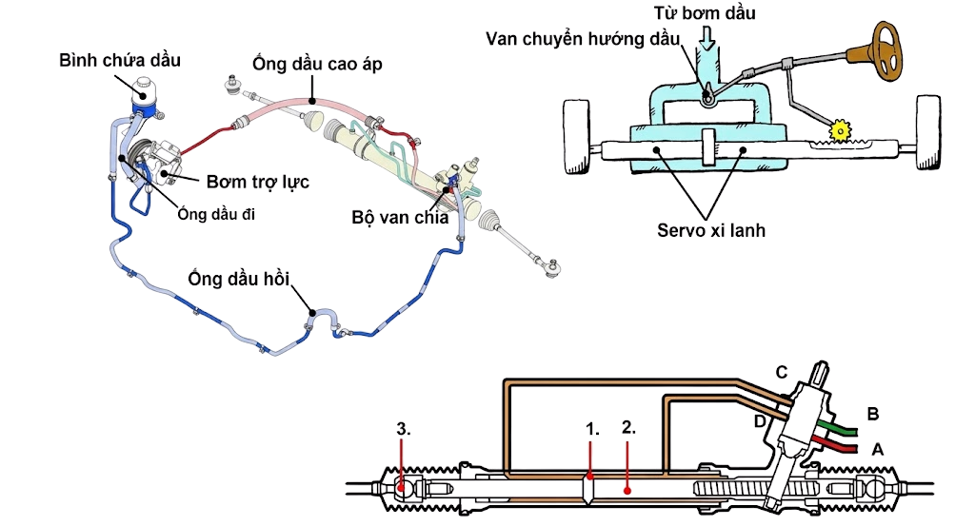
HỆ THỐNG LÁI Ô TÔ

Slide 13
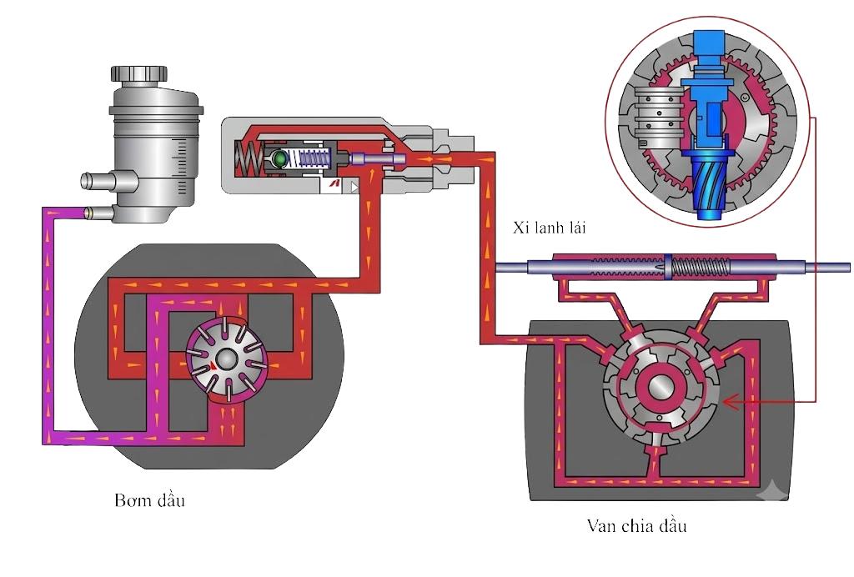
HỆ THỐNG LÁI Ô TÔ

Slide 14
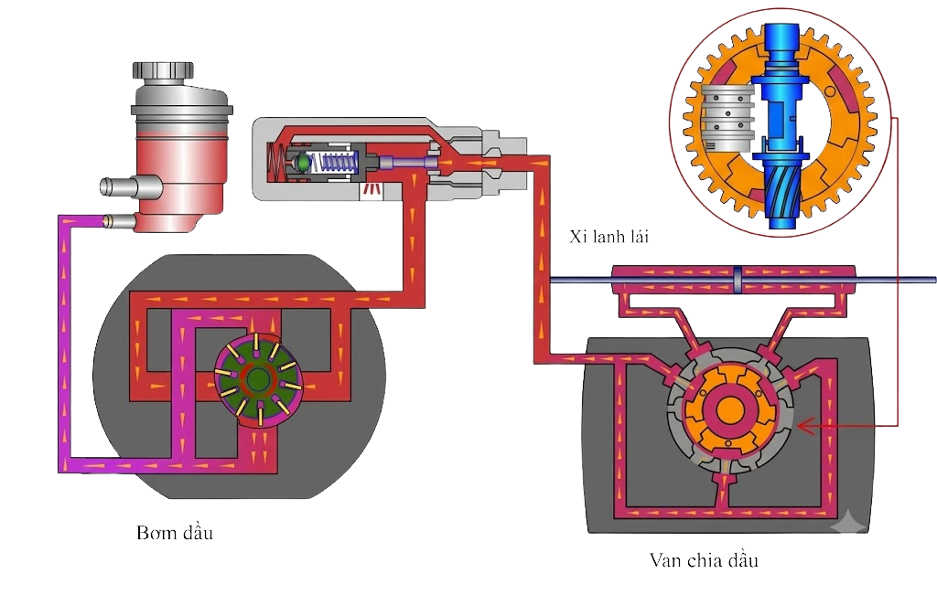
HỆ THỐNG LÁI Ô TÔ

Slide 15
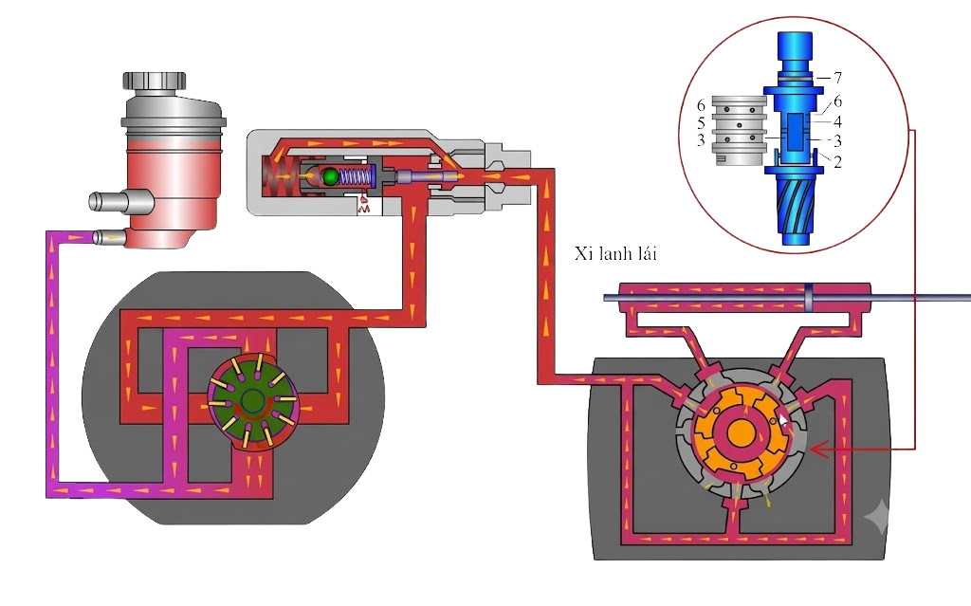
HỆ THỐNG LÁI Ô TÔ

Slide 16
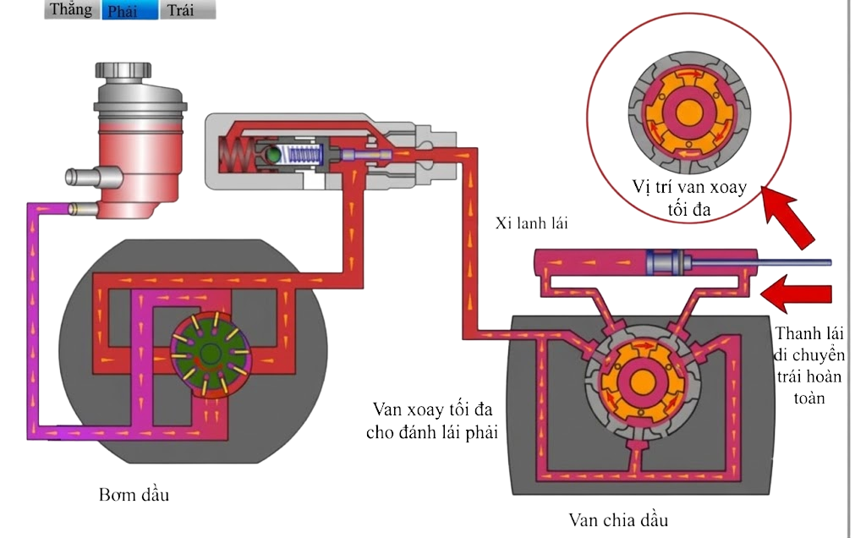
HỆ THỐNG LÁI Ô TÔ

Slide 17

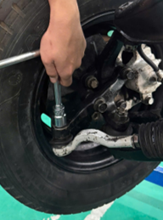





HỆ THỐNG LÁI Ô TÔ
1.4 Cách tháo lắp hệ thống lái
1.4.1 Cách tháo hệ thống lái
Bước 1
Tháo rotuyn lái ngoài.
a. dùng cần T và khẩu để tháo ốc.
b. Sau đó dẩy rotuyn lái khỏi khớp sao cho tách khỏi.

Slide 18

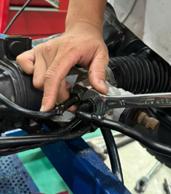


HỆ THỐNG LÁI Ô TÔ
Bước 2
Tháo ống dẫn cao áp và ống hồi của ống thủy lực, sau đó xả dầu trợ lực lái.
a. Dùng cờ lê tròng hở để mở ống dầu.
b. Xả hết dầu cũ bên trong ( lưu ý không dùng lại dầu cũ).

Slide 19
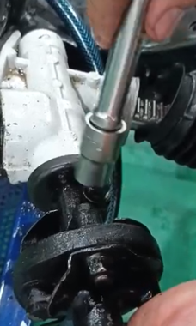


HỆ THỐNG LÁI Ô TÔ
Bước 3
Tách trục lái ra khỏi cụm hệ thống lái.
a. Dùng cần T và khẩu 14 để tháo ốc kẹp khớp nối trục lái với trục bánh răng lái.

Slide 20
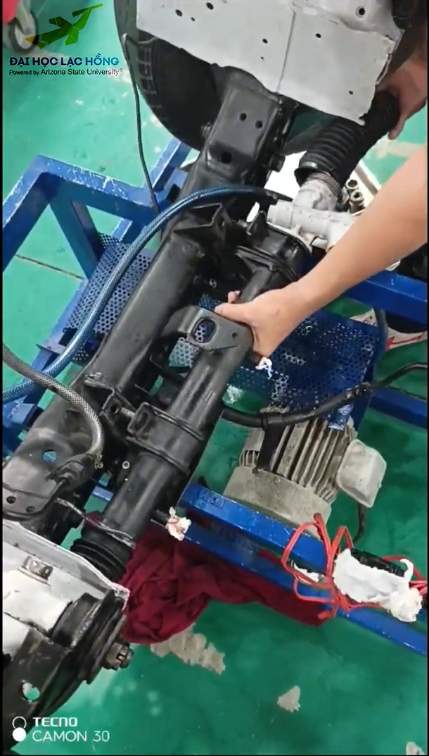

HỆ THỐNG LÁI Ô TÔ
Bước 4
Tháo cụm thước lái.
a. Dùng cần T và khẩu 21 để tháo hết 4 con ốc cố định.
b. Nhất nhẹ thước lái lên để lên bàn.

Slide 21
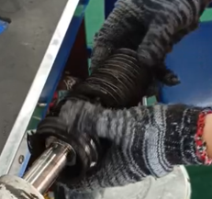



HỆ THỐNG LÁI Ô TÔ
Bước 5
Tháo cao su chắn bụi.

Slide 22


HỆ THỐNG LÁI Ô TÔ
Bước 6
Tháo rotuyn lái trong.
a. Dùng dụng cụ tháo rotuyn lái chuyên dụng.

Slide 23
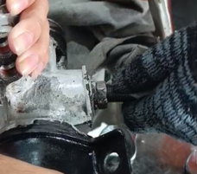
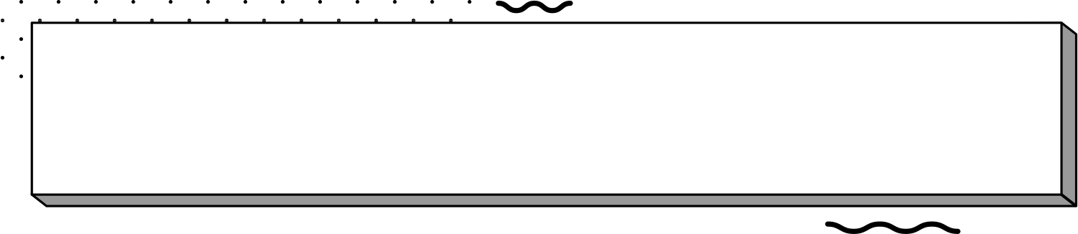

HỆ THỐNG LÁI Ô TÔ
Bước 7
Tháo cụm điều chỉnh bánh răng.

Slide 24
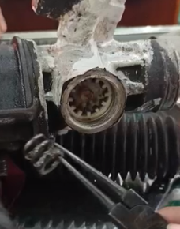


HỆ THỐNG LÁI Ô TÔ
Bước 8
Tháo các chi tiết hãm và điều chỉnh của trục vít.
a. Dùng kìm gắp các chi tiết.

Slide 25

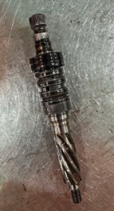
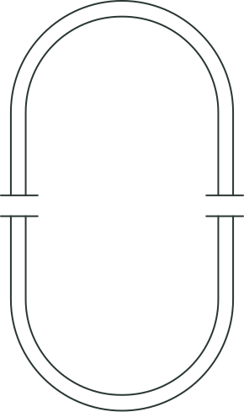

HỆ THỐNG LÁI Ô TÔ
Bước 9
Tháo trục vít.
a. Rút nhẹ lên và kiểm tra sơ bộ.

Slide 26
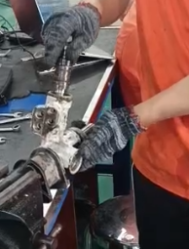
HỆ THỐNG LÁI Ô TÔ
1.4.2 Cách lắp hệ thống lái
Bước 1
Lắp trục vít.
a. Lắp trục vít và gắn phe cài để cố định ko để rơi

Slide 27
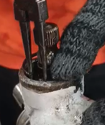
HỆ THỐNG LÁI Ô TÔ
Cách lắp hệ thống lái
Bước 2
Lắp các chi tiết hãm và điều chỉnh của trục vít

Slide 28
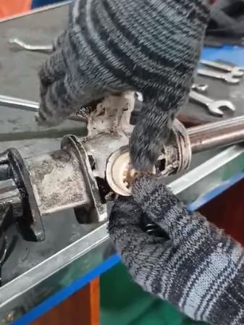
HỆ THỐNG LÁI Ô TÔ
Cách lắp hệ thống lái
Bước 3
Lắp cụm điều chỉnh bánh răng.

Slide 29
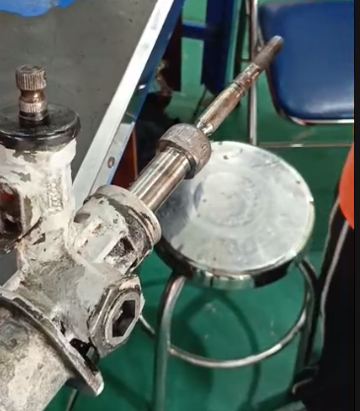

HỆ THỐNG LÁI Ô TÔ
Cách lắp hệ thống lái
Bước 4
Lắp rotuyn lái trong.
a. Dùng dụng cụ chuyên dụng để lắm rotuyn lái trong.

Slide 30
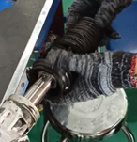
HỆ THỐNG LÁI Ô TÔ
Cách lắp hệ thống lái
Bước 5
Lắp cao su chắn bụi.

Slide 31
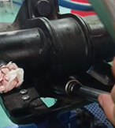
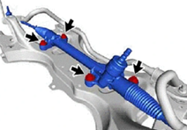
HỆ THỐNG LÁI Ô TÔ
Cách lắp hệ thống lái
Bước 6
Bắt chặt cụm thướt lái
a. Bắt 4 con ốc để cố địng thước lái cho chắc chắn.
b. Dùng cần siếc T và cần nối dài cùng khẩu 21.

Slide 32
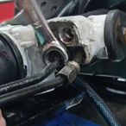
HỆ THỐNG LÁI Ô TÔ
Cách lắp hệ thống lái
Bước 7
Lắp ống dẫn cao áp và ống hồi của ống thủy lực.
a. Dùng cờ lê chuyên siếc ống để siếc chặc và thay dầu mới.

Slide 33
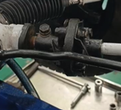
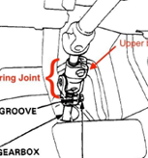
HỆ THỐNG LÁI Ô TÔ
Cách lắp hệ thống lái
Bước 8
Lắp trục lái ra vào cụm hệ thống lái.
a. Đưa trục lái vào đúng vị trí của cụm hệ thống lái.
b. Lắp bu-lông kẹp khớp nối trục lái, dùng khẩu 14 để siết.

Slide 34
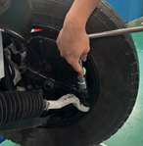
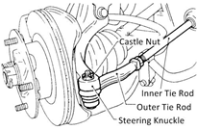
HỆ THỐNG LÁI Ô TÔ
Cách lắp hệ thống lái
Bước 9
Lắp lại rotuyn lái ngoài.
a. Lắp rô-tuyn lái ngoài vào thanh kéo lái, vặn vào đúng số vòng ren như khi tháo.
b. Lắp và siết đai ốc rotuyn bằng khẩu thường 19.

